Slide 1



Visitor Management System

Slide 2

Overview
Aplikasi ini dapat memantau pengunjung yang masuk atau keluar meliputi identitas pengunjung, waktu masuk/keluar, tujuan, posisi terkini pengunjung dan Riwayat pengunjung. Selain itu, aplikasi dapat menganalisa statistik pengunjung yang masuk/keluar.

Slide 3
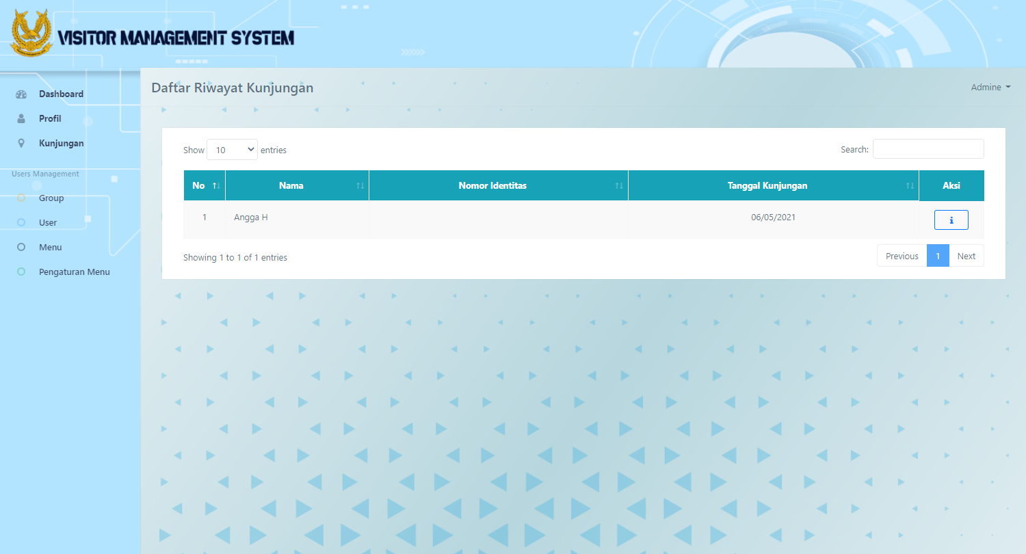
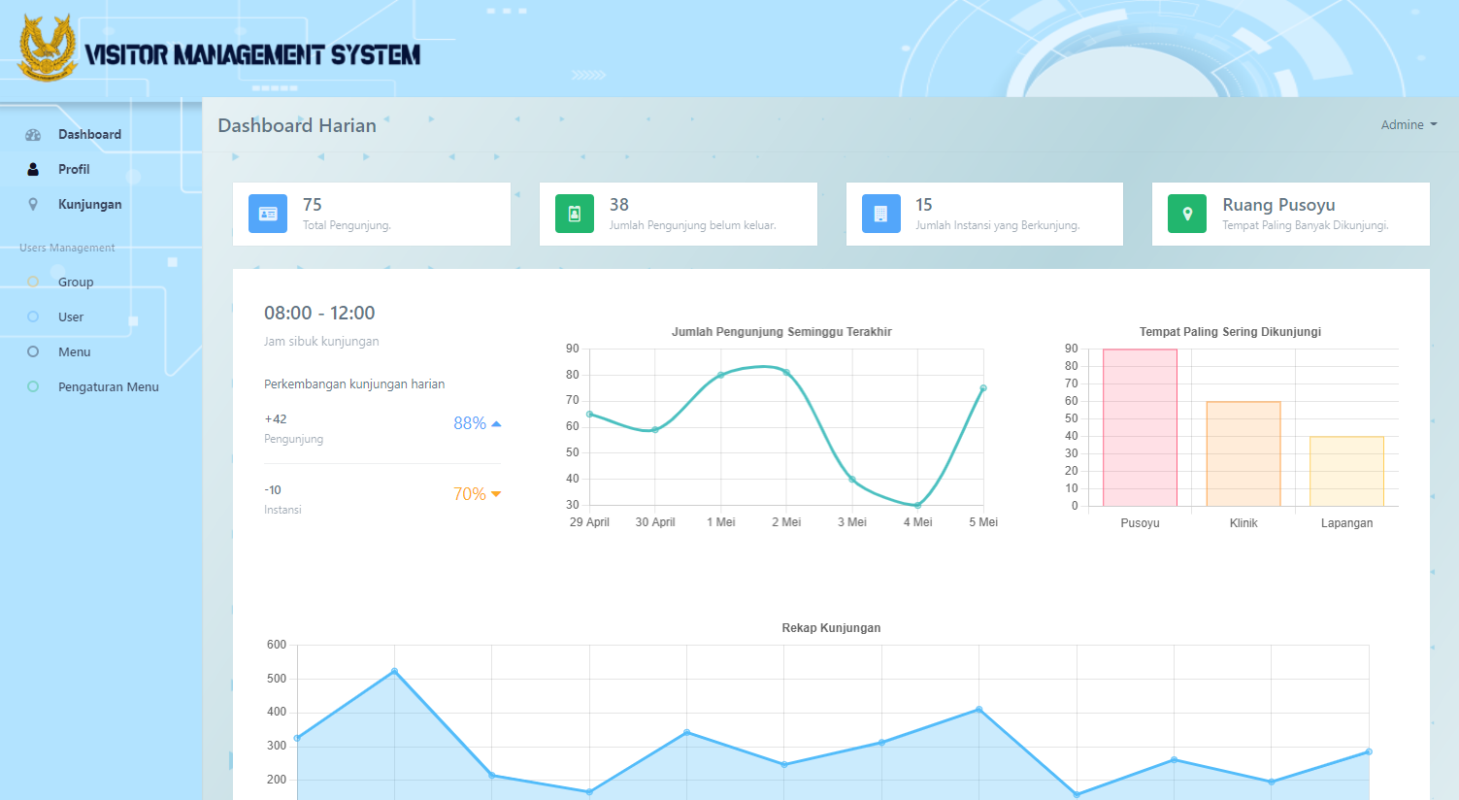
Fitur / Fungsi
Aplikasi ini merupakan aplikasi berbasis web yang memiliki beberapa fitur seperti :
Mendata pengunjung yang masuk/keluar
Melihat waktu masuk/keluar.
Melihat posisi terakhir pengunjung.
Melihat Riwayat kunjungan.
Melihat statistik pengunjung yang masuk/keluar.

Slide 4


